Slide 1

Folyadékok valós idejű szimulációja és megjelenítése

Slide 2
Bevezetés
Böngésző programok
Néhány ismertebb böngésző
Grafikus elemek
Bárhonnan elérhető (internettel)
Közösségi oldalak (valós idejű információ elérés)
2 fajta modell a vízmegjelenítéshez

Slide 3

Koncepció 1
Elterjedt szimulációs módszerek
Szimuláció alapja
SD System Dynamics (rendszerdinamikai SD)
DES Discrete Event Simulation (esemény vezérelt DES)
ABS (ágens alap)

Slide 4
Koncepció 2
Végeselem módszerek
Hálózás
Mérnökök használják
Nem lineáris feladatok
Mágneses és elektrosztatikus problémák
Kézi számításokra nem alkalmas

Slide 5
Koncepció 3
Részecske alap megközelítés
Részecskéként való ábrázolás
Részecskék tulajdonságai
3 osztály

Slide 6
Tervezés
Programozási nyelv
Mozgatás
Ütközések
Akadályok
UML

Slide 7
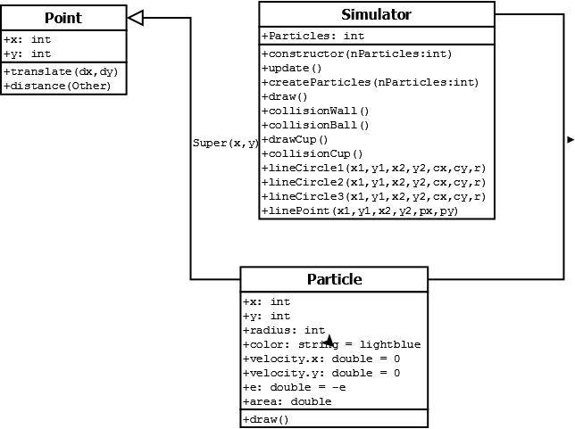

Slide 8
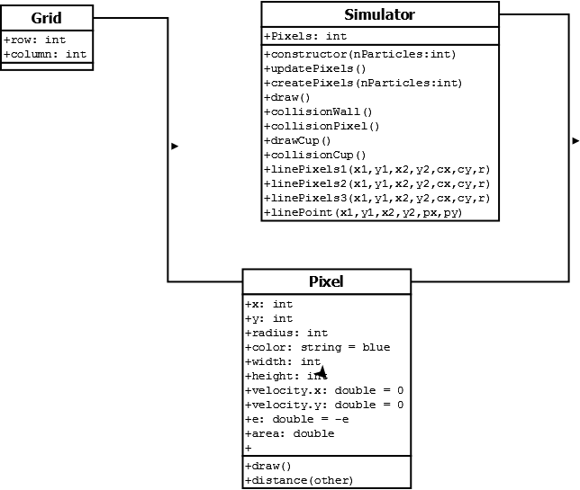

Slide 9
Megvalósítás 1
Részecske alapú (kör)
Osztályok
Pont
Részecske
Szimulátor

Slide 10
Megvalósítás 2
Részecske alapú (négyzet)
Osztályok
Pixel
Rács
Szimulátor

Slide 11

Tesztelés
Natív és Jquery-vel történő kirajzolás
Program használata
Összehasonlítás

Slide 12
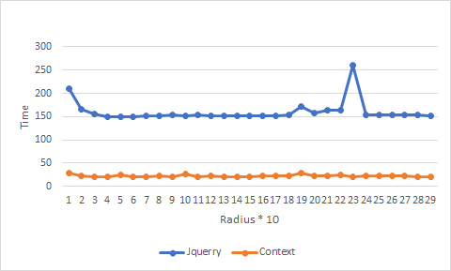
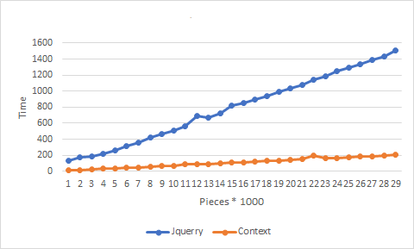

Slide 13
Összefoglalás
Webböngészők
Szimuláció
Megvalósítás
Jövőbeni fejlesztések

